Slide 1

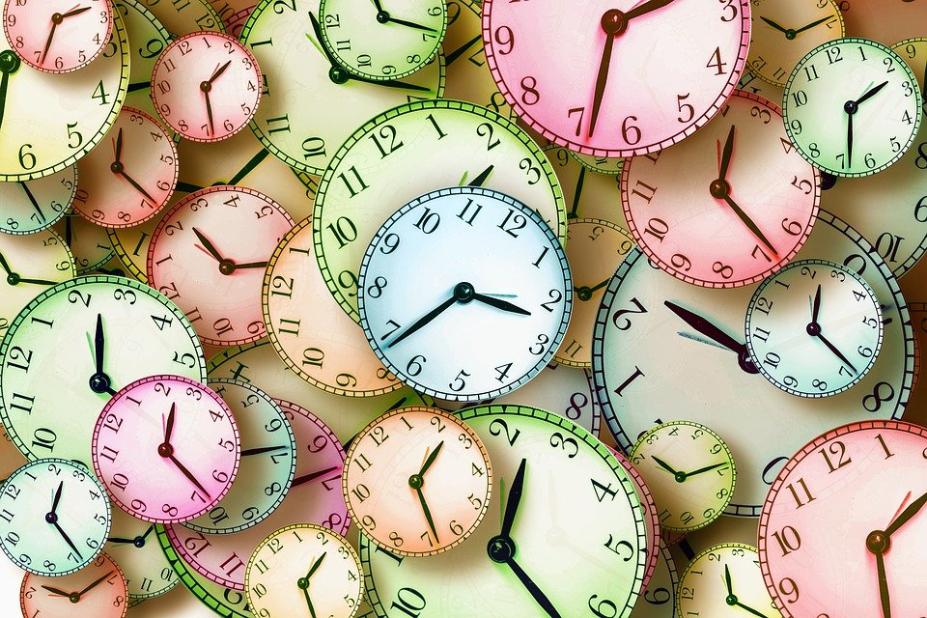
L’heure courante…

Slide 2
Il est quelle heure?
Il est……… heures.
Il est ……… heures.
Il est ……… heures.
six
deux
sept
Complétez avec: et quart, et demie, cinq, moins vingt
8.05 →
11.30 →
4.40→
2.15 →
Il est huit heures ………….
cinq
Il est onze heures ………
et demie
Il est cinq heures ………………
moins vingt
Il est deux heures …………….
et quart

Slide 3
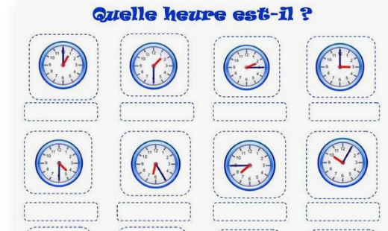
Il est quelle heure? Reliez par des flèches.
Il est une heure.
Il est huit heures moins le quart.
Il est quatre heures et demie.
Il est six heures vingt-cinq.
Il est deux heures et quart.

Slide 4
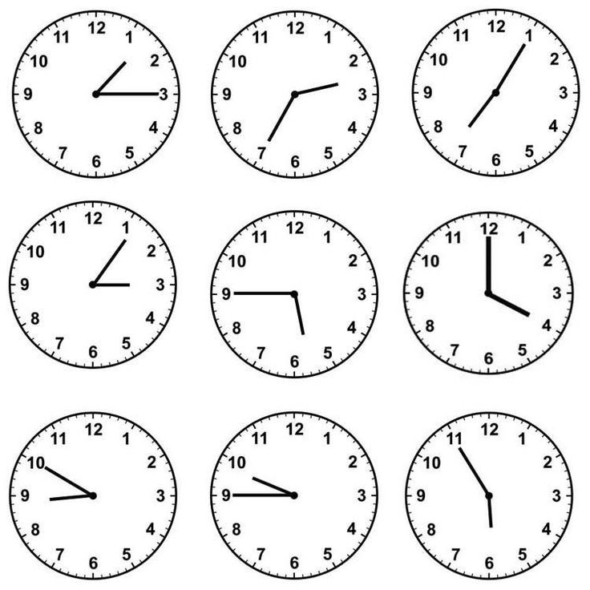
Remettez l’heure en bon ordre.
heures
trois
Il est
moins
vingt-cinq
Il est trois heures moins vingt-cinq.
six
moins
Il est
heures
le quart
Il est six heures moins le quart.
cinq
heures
sept
Il est
Il est sept heures cinq.

Slide 5
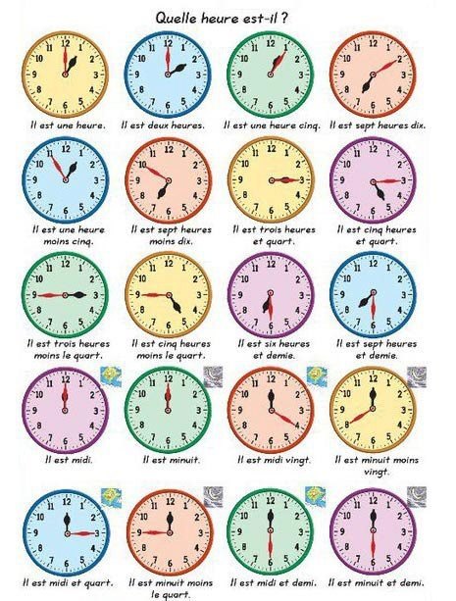
À vous… Il est quelle heure?
Il est une heure cinq.
Il est sept heures dix.
Il est cinq heures moins le quart.
Il est cinq heures et quart.
Il est sept heures et demie.
Il est sept heures moins dix.

Slide 6
L’heure officielle
Ecrivez l’heure en lettres comme dans l’exemple.
23 : 50
1)Il est vingt-trois heures cinquante.
2)Il est onze heures moins dix .
18 : 15
Il est dix-huit heures quinze.
Il est six heures et quart.
14 : 45
Il est quatorze heures quarante-cinq.
Il est trois heures moins le quart.
20 : 30
Il est vingt heures trente.
Il est huit heures et demie.
21: 55
Il est vingt et une heures cinquante-cinq.
Il est dix heures moins cinq.

